Slide 1
IT-Personalmanagement – geplante Umsetzungen Reform Vordienstzeiten
Adelheid Kollmitzer
BKA I/7 Personalmanagement
Wien, 14.10.2019; 21.10,2019,
Innsbruck, 15.10.2019
Graz, 22.10.2019

Slide 2
Reform Vordienstzeiten IT-Personalmanagement knapp vor Produktivsetzung
PM-SAP
Datenerfassung für den letzten Vorrückungsstichtag
Datenerfassung für den Vergleichsstichtag und Berechnung der BDA Differenz

Slide 3
Reform Vordienstzeiten IT-Personalmanagement next Steps für Produktivsetzung
PM-SAP
Datenexport der relevanten Fakten für den Schriftverkehr an eDok/Pro
eDok/Pro
– Schriftguterstellung Parteiengehör für alle PM-SAP Stammsätze
WEB-Anwendung
für anonyme Berechnung von nicht PM-SAP Stammsätzen, mit gleicher Berechnungsfunktionalität wie in PM-SAP implementiert

Slide 4
Reform Vordienstzeiten IT-Personalmanagement next Steps für Entwicklung
PM-SAP
Datenerfassung der BDA Differenz
Dokumentation für finalen Bescheid/Mitteilung des Ergebnisses
Datenexport der relevanten Fakten für den Schriftverkehr an eDok/Pro
eDok/Pro
Schriftguterstellung final Bescheid/Mitteilung für alle PM-SAP Stammsätze

Slide 5
Reform Vordienstzeiten IT-Personalmanagement next Steps für Entwicklung
PM-SAP
Erfassung der BDA Änderung mit Wirksamkeitsdatum für die Abrechnung
Auswertung der Personen, bei denen die besoldungsrechtlichen Einstufung, die zu dem durch BS_2019 veränderten Besoldungsdienstalter passt
Auswertung der Personen, bei denen die besoldungsrechtliche Einstufung nicht zu dem durch BS_2019 veränderten Besoldungsdienstalter passt
mit Zeitpunkt/-raum der Abweichung

Slide 6
Infotyp 9398 Diff. Besoldungsdienstalter
Subtyp 0VRS Vorrückungsstichtag
Erfassung der für den letzten Vorrückungsstichtag relevanten Fakten
Erfassung der Fakten, die zusätzlich für die Schriftguterstellung erforderlich sind
Kontrollberechnung aufgrund der erfassten Daten
Übernahme in Vorlage für Vergleichsstichtagsberechnung
Statusverwaltung um Prüfung / Kontrolle zu dokumentieren
Vorbelegung für alle in Abstimmung mit den Ressorts ermittelten Fälle um eine Bezugsgröße für den Bearbeitungsstand im Verfahren auswerten zu können

Slide 7
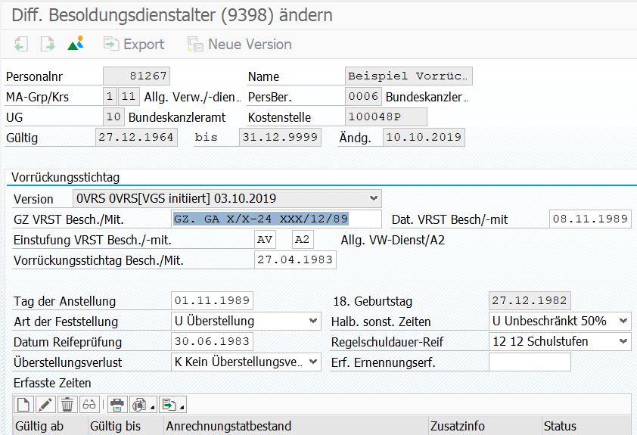
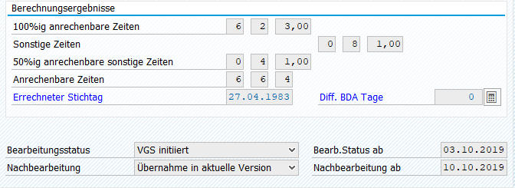
IT 9398 Diff. Besoldungsdienstalter, Subtyp 0VRS Vorrückungsstichtag

Slide 8
IT 9398 Diff. Besoldungsdienstalter, Subtyp 0VRS Vorrückungsstichtag (1)

Slide 9
IT 9398 Diff. Besoldungsdienstalter, Subtyp 0VRS Vorrückungsstichtag (2)

Slide 10
IT 9398 Diff. Besoldungsdienstalter, Subtyp 0VRS Vorrückungsstichtag (3)

Slide 11
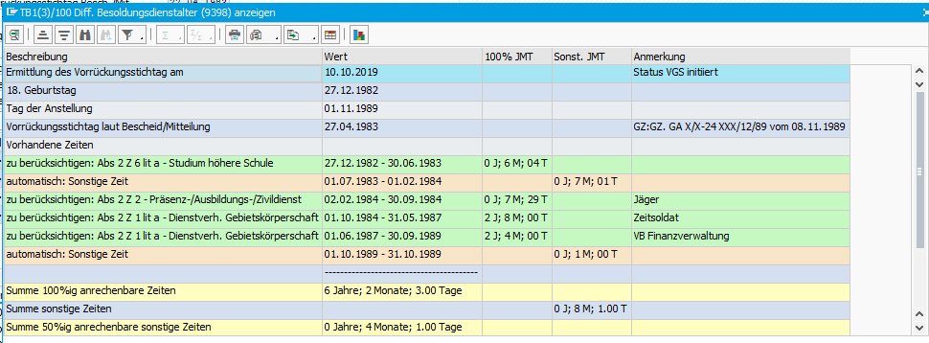
IT 9398 Diff. Besoldungsdienstalter, Subtyp 0VRS Vorrückungsstichtag, Berechnungsprotokoll

Slide 12
Infotyp 9398 Diff. Besoldungsdienstalter Subtyp 0VGS Vergleichsstichtag
Subtyp 0VGS Vergleichsstichtag
Ergänzung um zusätzliche schon zur Verfügung stehende Daten
Kontrollberechnung aufgrund der erfassten Daten
Statusverwaltung um Prüfung / Kontrolle zu dokumentieren
Start des Exports für die Prozessierung in eDok/Pro zur Erstellung des Parteiengehörs
Ergänzung durch Rückmeldung Bedienstete/Bediensteter
Neuberechnung und Start des Exports final Bescheid/Mitteilung an eDok/Pro
Anstoß Übernahme der Differenz des Besoldungsdienstalters in IT9308

Slide 13
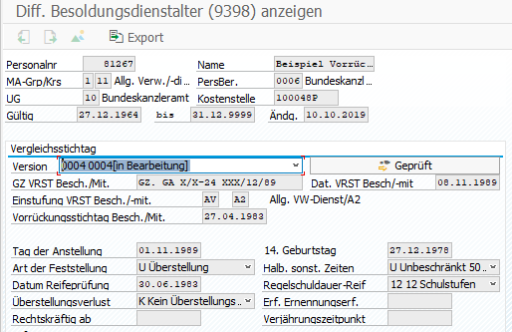
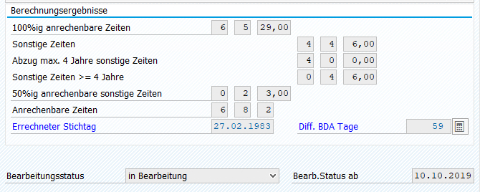
IT 9398 Diff. Besoldungsdienstalter, Subtyp 0VGS Vergleichsstichtag

Slide 14
IT 9398 Diff. Besoldungsdienstalter, Subtyp 0VGS Vergleichsstichtag (1)

Slide 15
IT 9398 Diff. Besoldungsdienstalter, Subtyp 0VGS Vergleichsstichtag (2)

Slide 16
IT 9398 Diff. Besoldungsdienstalter, Subtyp 0VGS Vergleichsstichtag (3)

Slide 17
IT 9398 Diff. Besoldungsdienstalter, Subtyp 0VGS Vergleichsstichtag, Berechnungsprotokoll

Slide 18
Infotyp 9398 Diff. Besoldungsdienstalter
Ermittlung der BDA Differenz durch Berechnung mit IT9398
Revisionssichere Dokumentation der Aktivitäten der Bearbeitung der Fälle
Ermittlung nach der mit dem BMÖDS abgestimmten Berechnungslogik
OIS Bericht mit Selektionsmöglichkeit auf alle relevanten Datenfelder
Fristenlauf 6 Monate für Rückmeldung Parteiengehör usw.
Auswertbarkeit der Erledigungsabläufe - % Bearbeitung und Fortschritte
Überleitung des Berechnungsergebnisses in IT9308 ''Besoldungsdienstalter''
Dadurch automatische Ermittlung der relevanten Einstufung ab Wirksamkeitsstichtag
Datenpflege IT0008 manuell erforderlich

Slide 19
Danke
für Ihre Aufmerksamkeit!

